Slide 1


Slide 2

MVC 패턴
클라이언트
컨트롤러
서비스
서비스임플
맵퍼
DB
요청
응답

Slide 3
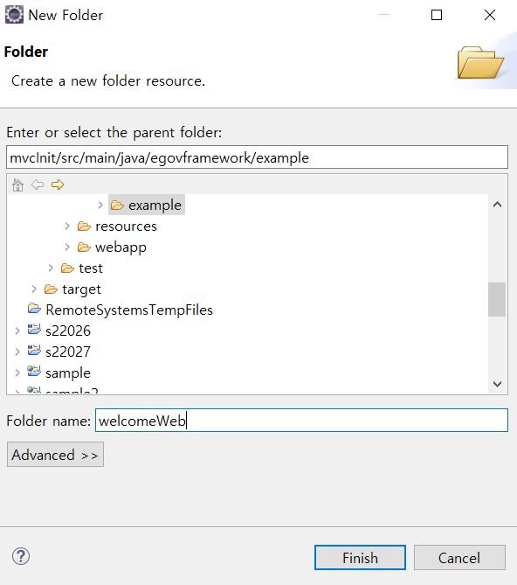
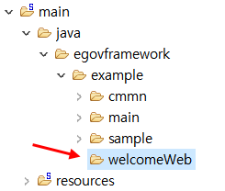

Slide 4
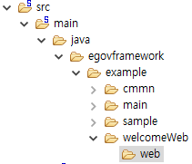
컨트롤러

Slide 5


New
Class
web

Slide 6
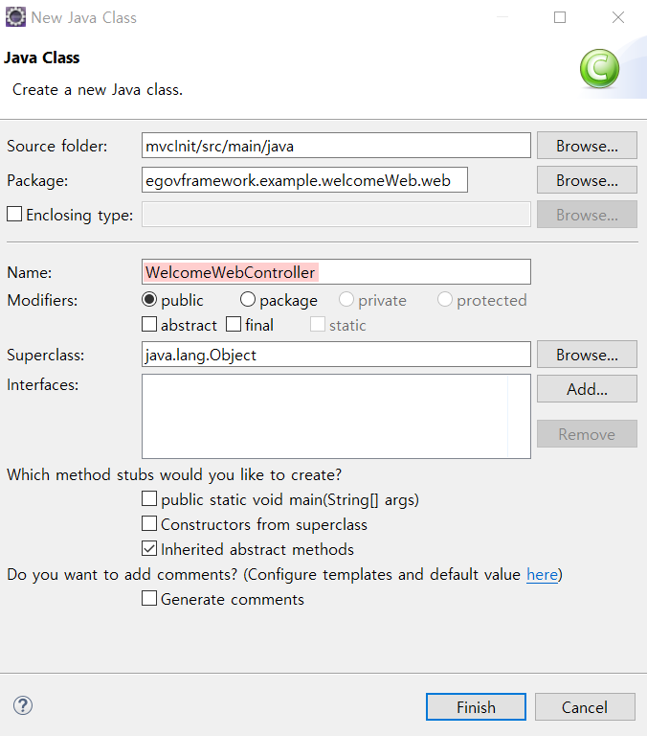

Slide 7
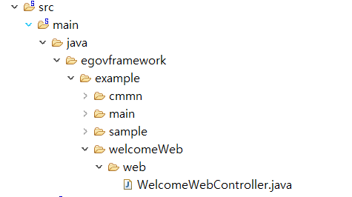

Slide 8
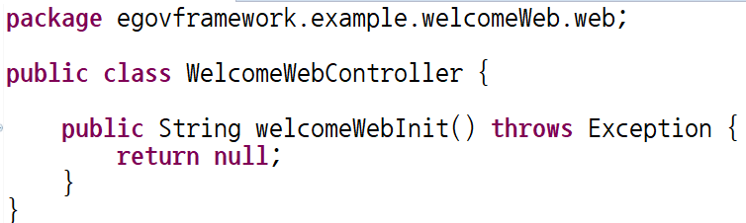

Slide 9
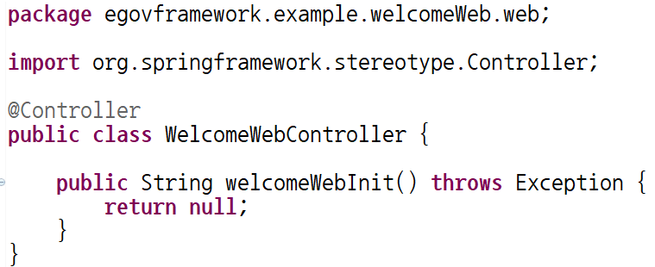
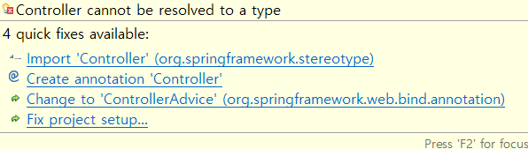

Slide 10
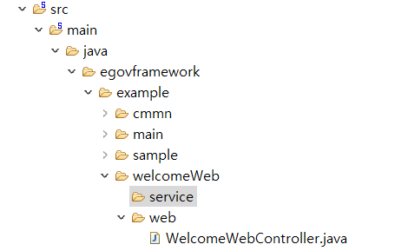
서비스

Slide 11

New
Interface
service

Slide 12
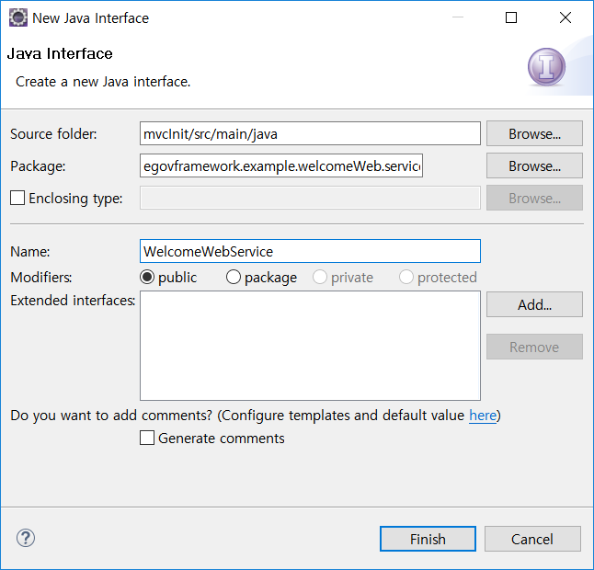
WelcomeWebService

Slide 13
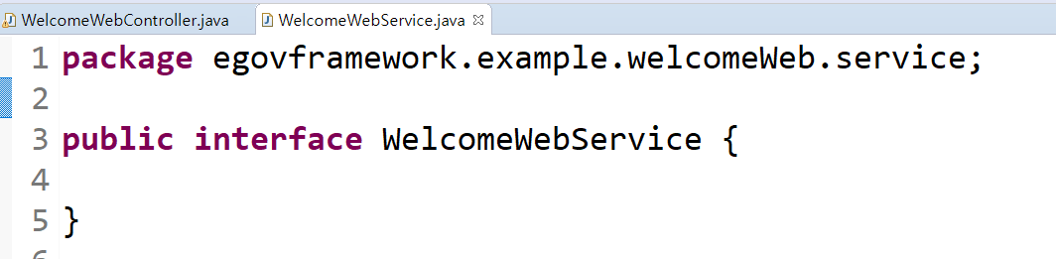
구현부가 없는 메서드와 상수만을 멤버로 가지는 클래스

Slide 14
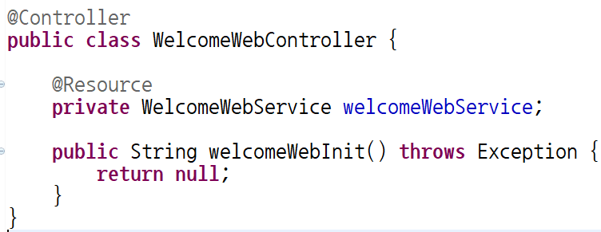

Slide 15
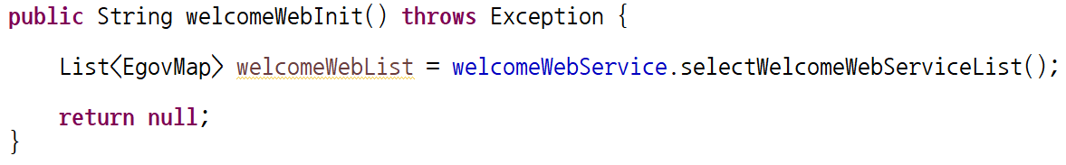
select(조회)+업무명
+Service+List(여러줄)

Slide 16
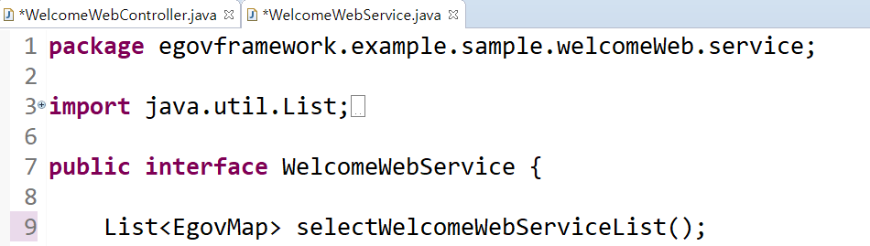

Slide 17
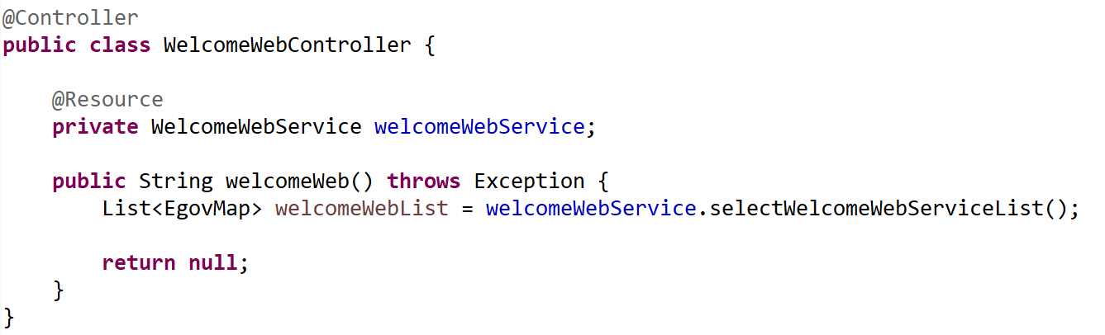
Controller

Slide 18
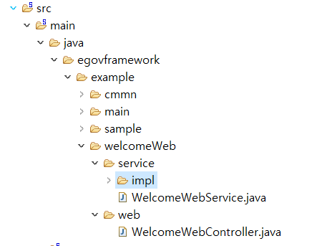
서비스임플

Slide 19
New
Class
impl

Slide 20
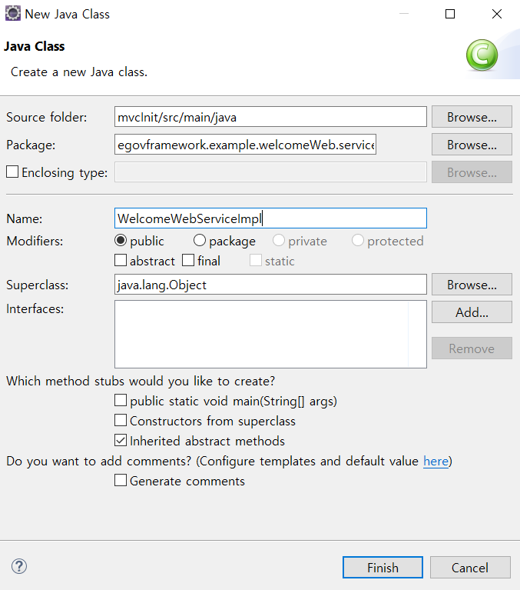
WelcomeWebServiceImpl

Slide 21
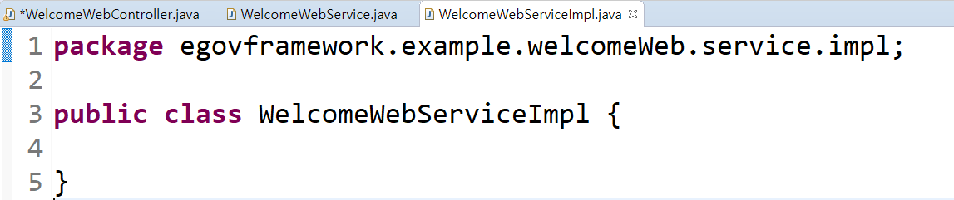

Slide 22
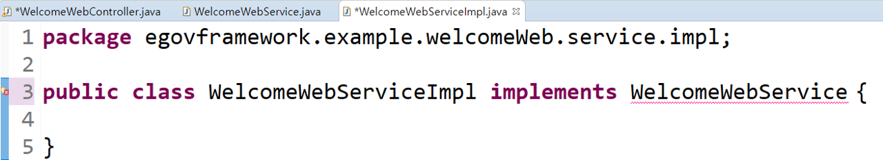

Slide 23
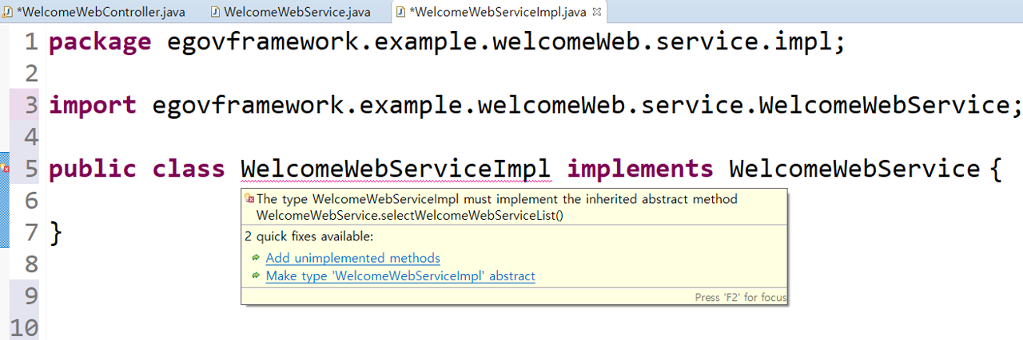
WelcomeWebServiceImpl

Slide 24
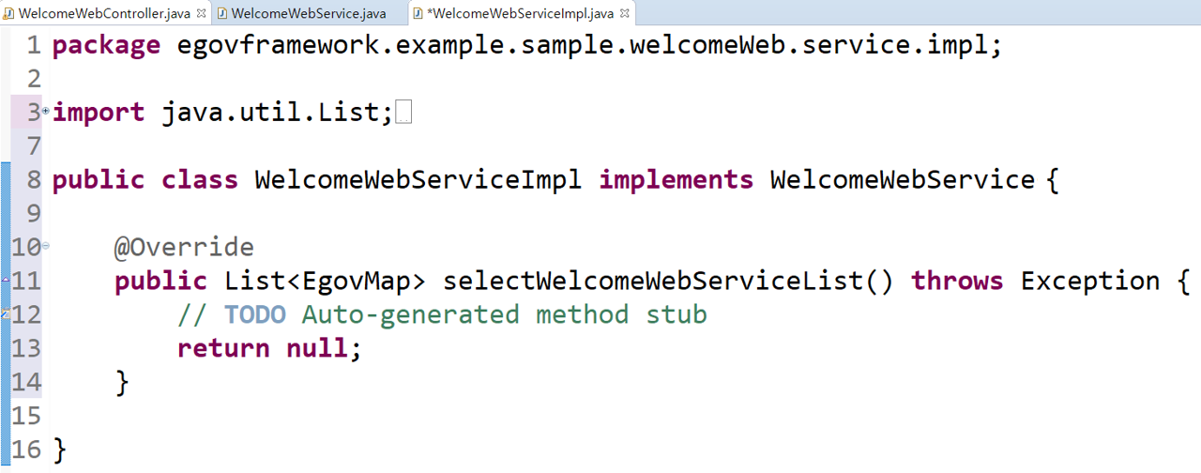
WelcomeWebServiceImpl

Slide 25
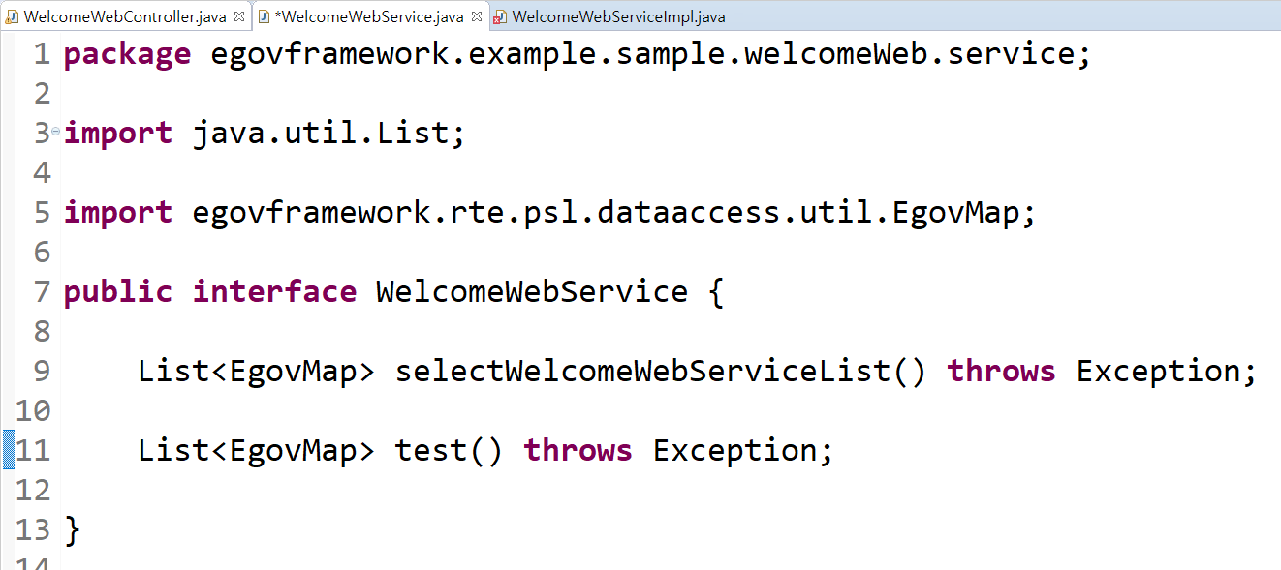
참고 : 보기만 하세요!

Slide 26
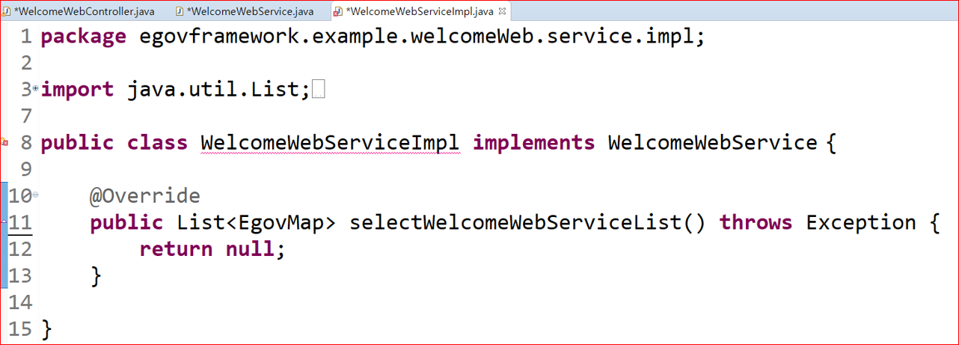
참고 : 보기만 하세요!

Slide 27
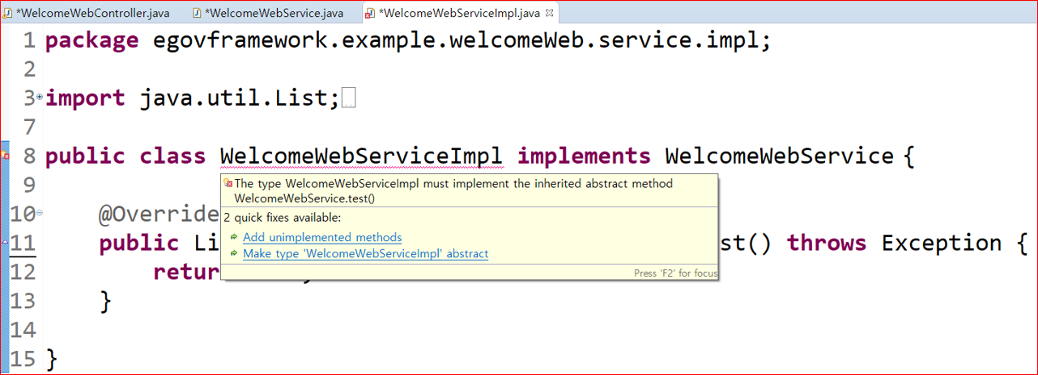
참고 : 보기만 하세요!

Slide 28
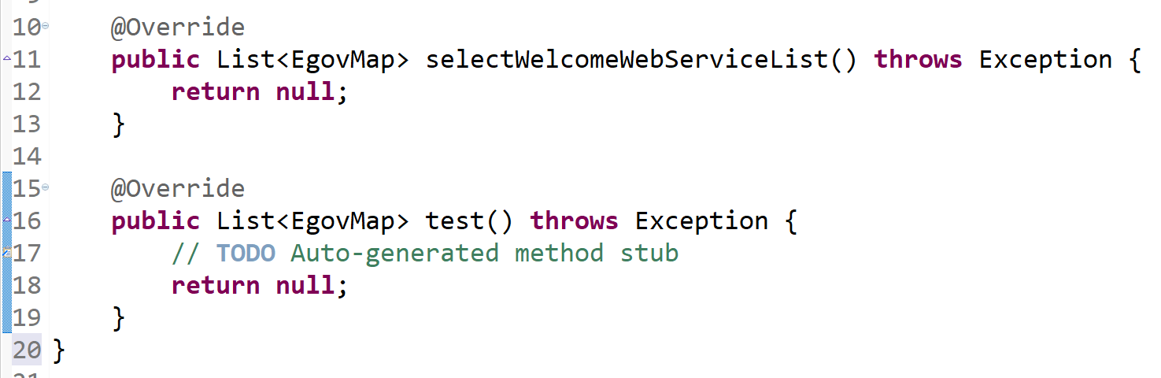
참고 : 보기만 하세요!

Slide 29
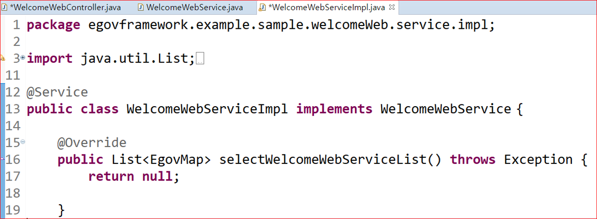
WelcomeWebServiceImpl

Slide 30
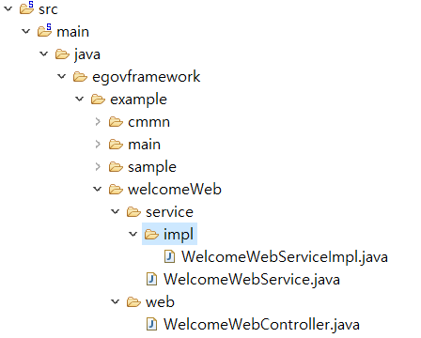
맵퍼

Slide 31
New
Interface
impl

Slide 32
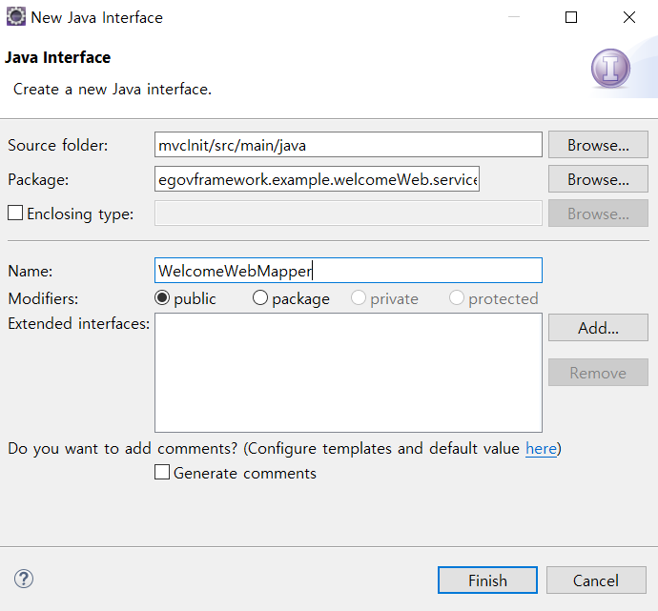

Slide 33
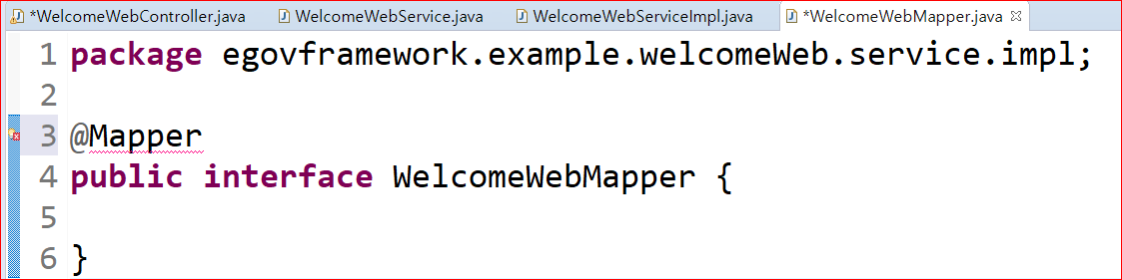

Slide 34
